Slide 1
Социальный граф
И его реализация в рамках лабораторной работы 4

Slide 2
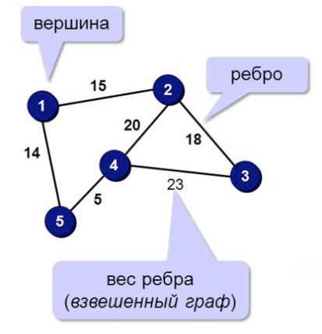
Теория графов
Теория графов — раздел дискретной математики, изучающий свойства графов. В общем смысле граф представляется как множество вершин (узлов), соединённых рёбрами.

Slide 3
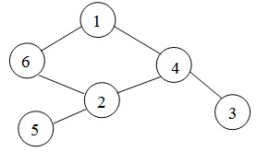
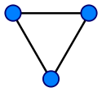
Неориентированный граф
Неориентированный граф G – это упорядоченная пара G = (V, E), где V – это непустое множество вершин или узлов, а E – множество рёбер.
Вершины и ребра также называются элементами графа, число вершин – порядком, а число рёбер – размером.

Slide 4
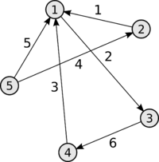
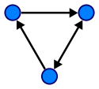
Ориентированный граф
Ориентированный граф (сокращённо орграф) G — это упорядоченная пара G:=(V,A), где V — непустое множество вершин или узлов, и A — множество (упорядоченных) пар различных вершин, называемых ориентированными рёбрами (дугами).
Дуга — это упорядоченная пара вершин (v,w), где вершину v называют началом, а w — концом дуги. Можно сказать, что дуга v -> w ведёт от вершины v к вершине w

Slide 5
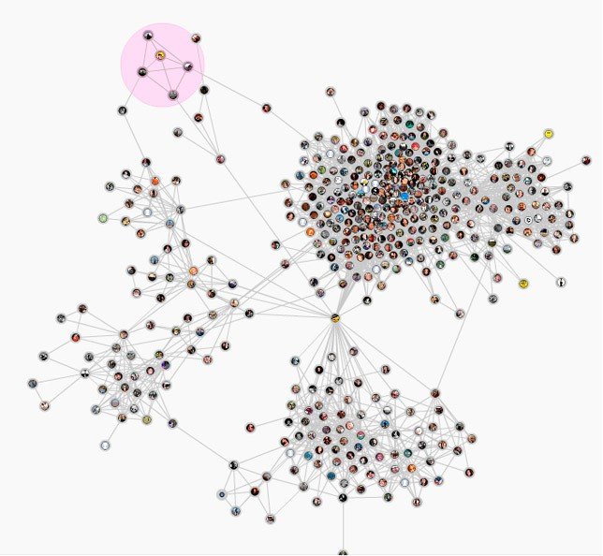
Изображение графов на плоскости
При изображении графов на рисунках чаще всего используется следующая система обозначений: вершины графа изображаются точками или, при конкретизации смысла вершины, прямоугольниками, овалами и др. где внутри фигуры раскрывается смысл вершины (графы блок-схем алгоритмов).
Если между вершинами существует ребро, то соответствующие точки (фигуры) соединяются отрезком или дугой. В случае ориентированного графа дуги заменяют стрелками, или явно указывают направленность ребра.

Slide 6
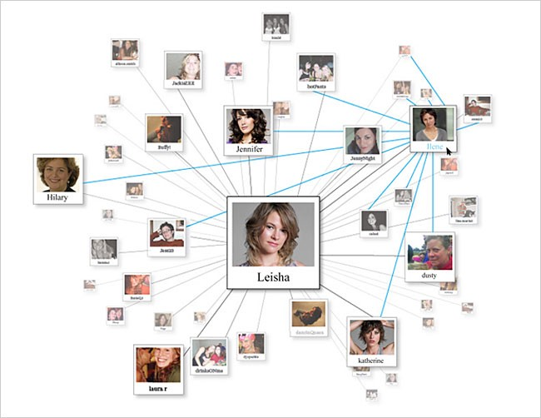
Социальный граф – что это такое?
Социальный граф (англ. Social graph) — это граф, узлы которого представлены социальными объектами, такими как пользовательские профили с различными атрибутами (например: имя, день рождения, родной город и т. д.), сообщества, медиа-контент и т. д., а ребра — социальными связями между ними.

Slide 7
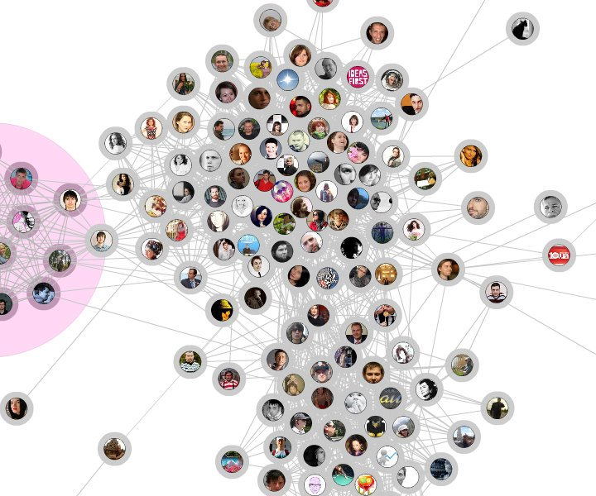
Зачем это нужно?
С помощью социальных графов решают такие задачи, как: социальный поиск; генерация рекомендаций по выбору «друзей», медиа-контента, новостей; выявление «реальных» связей или сбор открытой информации для моделирования графа.

Slide 8
Цели и задачи
Цель: сгенерировать случайный социальный граф, описывающий n (> 100) людей, находящихся в отношении «знают друг друга». При этом непосредственных знакомых может быть от 1 до 4. Для каждого участника найти всех незнакомцев, имеющих 1-4 общих друзей с данным участником. Визуализировать граф.
Задачи:
Сгенерировать случайным образом социальный граф
Разработать алгоритм поиска общих друзей с незнакомцами
Выбрать инструменты визуализации
Визуализировать граф

Slide 9
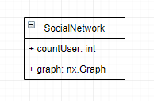
Алгоритм генерации графа
В нашей реализации мы используем граф из библиотеки networkx, так что создать граф можно командой G = nx.Graph(), предварительно импортировав библиотеку
Алгоритм генерации графа реализован как конструктор класса SocialNetwork. Принимает на вход количество человек в социальной сети. При желании можно изменить максимальное количество связей у одного человека
>>> import networkx as nx
>>> G = nx.Gpaph()

Slide 10
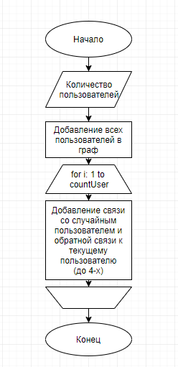
Алгоритм генерации графа

Slide 11
Алгоритм генерации графа
class SocialNetwork:
def __init__(self, countUser:int):
self.countUser = countUser
self.graph = nx.Graph()
for i in range(self.countUser):
# Добавление в граф всех пользователей
self.graph.add_node(i)
for i in range(self.countUser):
# Инициализация поля, количество знакомых каждого пользователя
neighbors = len(list(self.graph.neighbors(i)))
if neighbors < 4:
# Инициализация поля допустимого количества связей
edges = random.randint(1, 4 - neighbors)
while edges > 0:
# Инициализация поля знакомого пользоватедя
neighbor = random.randint(0, self.countUser-1)
# Если знакомый - это сам пользователь, или количество соседей > 3
if neighbor == i or len(list(self.graph.neighbors(neighbor))) > 3:
continue
else:
# Добавить связь между пользователем и знакомым
self.graph.add_edge(i, neighbor)
# Уменьшить количество допустимых связей на 1
edges -= 1

Slide 12
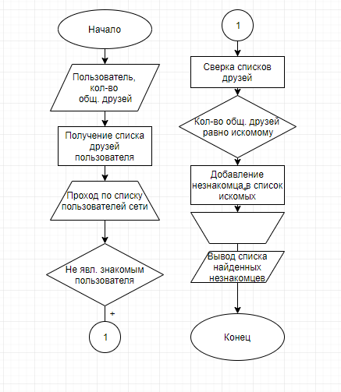
Алгоритм поиска общих друзей
Так как мы используем упрошенную реализацию социального графа, где узлы – это цифровые индексы участников сети, а рёбра – это отношение типа «знаком», можно предложить следующий алгоритм поиска общих друзей.
На вход алгоритма передается сгенерированный социальный граф, индекс пользователя, от которого начинаем поиск и количество искомых общих друзей

Slide 13
Алгоритм поиска общих друзей
def find(network:SocialNetwork, user:int, count:int)->list:
userFriends = list(network.getNeighbors(user))
strangers = []
size = len(list(network.getNodes()))
for man in range(size):
if man != user and man not in userFriends:
# Инициализация поля общих
quantity = 0
manFriend = list(network.getNeighbors(man))
# Обход списка друзей пользователя
for f in userFriends:
# Если f также среди знакомых man
if f in manFriend:
# Количество общих знакомых увеличить на 1
quantity += 1
# Если количество общих знакомых равно заданному
if quantity == count:
strangers.append(man)
return strangers

Slide 14
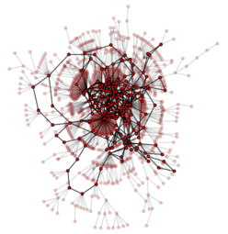
Визуализация графа
Для визуализации графа используется NetworkX – библиотека, предназначенная для создания, манипуляции и изучения сложных сетевых структур
NetworkX поддерживает с простыми, ориентированными и взвешенными графами и мультиграфами
Встроенные методы для различных операций с графами и получения их характеристик
2D и 3D визуализация

Slide 15
Визуализация графа
# Метод установки нужных цветов
# lst - список незнакомцев с общими знакомыми, count - число пользоватейлей сети,
# user - исходный пользователь
def listOfColor(lst:list, count:int, user:int)->list:
lstColors = []
i=0
while i < count:
lstColors.append('purple')
i += 1
# Обход списка незнакомых
for i in lst:
# Цвет незнакомца с общими знакомыми - красный
lstColors[i]='r'
# Цвет исходного пользователя - зеленый
lstColors[user] = 'green'
return lstColors

Slide 16
Визуализация гарфа
# Функция рисовки графа, network - социальная сеть,
# ls - список цветов
def main(network:SocialNetwork, ls):
nx.draw(network.getGraph(), node_size=300, node_color=ls, edge_color='blue', font_color='yellow', font_weight='normal', font_size=7, with_labels=True)
net = SocialNetwork(countUser)
# Инициализация поля количества пользователей социальной сети
size = len(list(net.getNodes()))
# Вызов метода для показа графа
pl.show()
for i in range(size):
try:
# Вызов метода для очистки рисунка
pl.clf()
# Инициализация поля списка цветов
ls = listOfColor(find(net, i, 1), countUser, i)
# Вызов метода для отрисовки социальной сети
main(net, ls)
pl.show()
# Вызов метода для паузы между переходами к следующему пользователю
pl.pause(0.1)
# Обработка возможных исключений
except:
print("Программа завершена до завершения алгоритма поиска")
exit(0)
print("Программа успешна завершена")

Slide 17
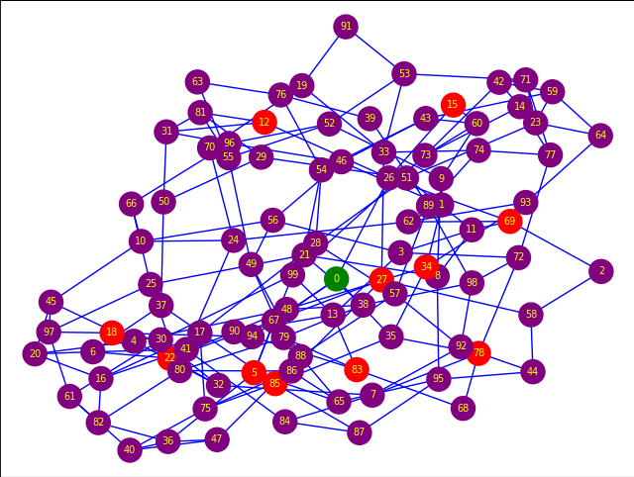
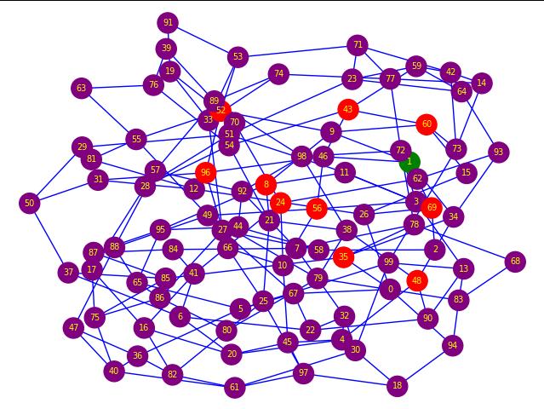
Визуализация графа

Slide 18
Спасибо за внимание!

